Slide 1


Relazione annualE RTD
Riunione dei Direttori – 21 dicembre 2021 R.Gomezel

Slide 2
Nomina del Responsabile per la Transizione Digitale
La Circolare n. 3 del 1° ottobre 2018 del Ministro per la pubblica amministrazione avente ad oggetto “Responsabile per la transizione digitale - art. 17 decreto legislativo 7 marzo 2005, n. 82 “Codice dell’amministrazione digitale”, stabilisce:
o che le Amministrazioni devono definire l’ufficio dirigenziale di livello generale, ove previsto nel relativo ordinamento, cui attribuire i compiti per la transizione digitale declinati dal comma 1 dell’articolo 17 del CAD;
Nomina di RTD INFN viene definita con la disposizione 23357 del 25 giugno 2021

Slide 3
Compiti del RTD – art.17, comma 1 del CAD
coordinamento strategico dello sviluppo dei sistemi informativi di telecomunicazione e fonia;
indirizzo e coordinamento dello sviluppo dei servizi, sia interni sia esterni, forniti dai sistemi informativi di telecomunicazione e fonia dell'amministrazione;
indirizzo, pianificazione, coordinamento e monitoraggio della sicurezza informatica relativamente ai dati, ai sistemi e alle infrastrutture anche in relazione al sistema pubblico di connettività;
accesso dei soggetti disabili agli strumenti informatici e promozione dell'accessibilità;
analisi periodica della coerenza tra l'organizzazione dell'amministrazione e l'utilizzo delle tecnologie dell'informazione e della comunicazione, al fine di migliorare la soddisfazione dell'utenza e la qualità dei servizi nonché di ridurre i tempi e i costi dell'azione amministrativa;
cooperazione alla revisione della riorganizzazione dell'amministrazione;
indirizzo, coordinamento e monitoraggio della pianificazione prevista per lo sviluppo e la gestione dei sistemi informativi di telecomunicazione e fonia;
progettazione e coordinamento delle iniziative rilevanti ai fini di una più efficace erogazione di servizi in rete a cittadini e imprese mediante gli strumenti della cooperazione applicativa tra pubbliche amministrazioni, inclusa la predisposizione e l'attuazione di accordi di servizio tra amministrazioni per la realizzazione e compartecipazione dei sistemi informativi cooperativi;
promozione delle iniziative attinenti l'attuazione delle direttive impartite dal Presidente del Consiglio dei Ministri o dal Ministro delegato per l'innovazione e le tecnologie;
pianificazione e coordinamento del processo di diffusione, all'interno dell'amministrazione, dei sistemi di identità e domicilio digitale, posta elettronica, protocollo informatico, firma digitale o firma elettronica qualificata e mandato informatico, e delle norme in materia di accessibilità e fruibilità nonché del processo di integrazione e interoperabilità tra i sistemi e servizi dell'amministrazione;
pianificazione e coordinamento degli acquisti di soluzioni e sistemi informatici, telematici e di telecomunicazione, al fine di garantirne la compatibilità con gli obiettivi di attuazione dell'agenda digitale e, in particolare, con quelli stabiliti nel piano triennale.
nel Piano triennale 2020-2022 prevista la definizione di un maturity model per lo smart working

Slide 4
Quali sono gli interlocutori interni del Responsabile per la Transizione Digitale?
La Circolare n. 3/2018 ha messo in evidenza l’importanza di adottare opportuni strumenti di raccordo e consultazione tra il RTD e soggetti interni all’amministrazione, citando in particolare tre figure espressamente previste dalla legge:
il Responsabile della gestione documentale (DPR 28 dicembre 2000, n. 445 art. 61 co. 2; DPCM 3 Dicembre 2013, art. 4): figura chiave per la dematerializzazione dei processi, cui spetta, tra le altre cose, predisporre lo schema del manuale di gestione documentale, che deve essere coerente con il piano di digitalizzazione dell’ente. Lo stesso CAD richiama espressamente la necessità che il responsabile del sistema di gestione dei documenti informatici operi d’intesa con il dirigente dell’ufficio per la transizione al digitale (art. 44, co. 1-bis).
il Responsabile per la protezione dei dati personali (art. 37 del Regolamento (UE) 2016/679): figura chiamata ad assolvere funzioni di supporto e controllo, consultive, formative e informative relativamente all’applicazione della normativa in materia di protezione dei dati personali. Il coordinamento con il RTD è fondamentale per lo sviluppo di sistemi informativi e servizi online conformi ai principi data protection by default e by design.
il Responsabile della prevenzione della corruzione e della trasparenza (legge 190/2012, art. 1, co. 7 come modificato dal d.lgs. 97/2016): la collaborazione tra le due figure è in questo caso essenziale per garantire che l’applicazione delle tecnologie ai processi di riorganizzazione dell’ente rispondano a adeguate caratteristiche di trasparenza e ai principi dell’amministrazione aperta.

Slide 5
Quali sono gli interlocutori esterni del RTD?
Il RTD rappresenta, anche in virtù della sua presenza sull’IPA, il punto di contatto dell’amministrazione verso l’esterno per le questioni legate alla digitalizzazione. Dunque non si relaziona solo con i dirigenti interni alla propria amministrazione ma anche con interlocutori quali:
il Governo, delle quali direttive deve promuovere l’attuazione;
le altre pubbliche amministrazioni, specialmente con riferimento all’interoperabilità;
l’Agenzia per l’Italia Digitale, specialmente per le attività di attuazione del Piano Triennale;
il Difensore civico per il digitale relativamente alle segnalazioni di cui sarà destinataria l’amministrazione;
i cittadini e imprese, per i quali rappresenta un punto di riferimento rispetto ai servizi online e ai diritti digitali.

Slide 6



Ufficio Transizione Digitale e Protocollo
All’interno della DSI è stato creato l’Ufficio TD e Protocollo
La responsabilità dell’Ufficio è affidata a Claudio Ciamei
Nell’ambito dell’Ufficio sono assegnate le seguenti persone dal 1° agosto 2021:
  Antonella Mancuso
  Gianluca Perillo

Slide 7
Compiti dell’Ufficio TD e Protocollo
L’Ufficio ha il compito di coordinare l’insieme delle attività di trasformazione digitale dei processi amministrativi dell’Istituto, in coerenza con quanto previsto dalla normativa vigente in materia.
I compiti principali dell’Ufficio sono:
  analisi dei fabbisogni congiuntamente con i responsabili dei processi;
  cooperazione alla revisione, reingegnerizzazione e digitalizzazione dei processi amministrativi;
  definizione delle priorità e redazione dei documenti di sviluppo;
  cura dei rapporti con l’Agenzia per l’Italia Digitale e attuazione degli interventi di innovazione previsti dalle direttive riguardanti l’innovazione nella PA;
  cura degli adempimenti previsti nel vigente Piano triennale per l’informatica nella Pubblica Amministrazione;
  formazione, pianificazione e coordinamento del processo di diffusione, all’interno dell’INFN, dei sistemi di digitalizzazione dei processi amministrativi, protocollo informatico, firme elettroniche nonché del processo di integrazione e interoperabilità tra i sistemi e servizi dell’amministrazione;
  gestione del Protocollo Informatico dell’INFN e del connesso sistema di gestione documentale;
  promozione dell’accessibilità agli strumenti informatici.

Slide 8

Tools
il team
Documentale
Conservazione
Area dedicata alla gestione documentale nell’INFN con attenzione al documento, alla sua trattazione e fascicolazione
Area dedicate alla conservazione dei documenti elettronici prodotti dall’INFN
Claudio Ciamei
Antonella Mancuso
Area dedicata alla formazione ed alla divulgazione degli strumenti di creazione, gestione e trasmissione dei documenti elettronici dell’INFN
Area dedicata alla consulenza di settore in base alle tematiche affrontate. Interna ed Esterna.
Gianluca Perillo
Consulenze
U
T
D
C.Ciamei

Slide 9
Centralità dell’ufficio
Centralità dell’ufficio
il documento
U
T
D
C.Ciamei

Slide 10


La semplice complessità del documento
La semplice complessità del documento
1
PRODUZIONE
2
METADATI
3
CARATTERISTICHE
U
T
D
C.Ciamei

Slide 11
DOCUMENTO
C.Ciamei
DOCUMENTO
caratteristiche necessarie
caratteristiche necessarie
IMMODIFICABILITA’
INTEGRITA’
QUALITA’
SICUREZZA
ACCESSIBILITA’
Notes:
Immodificabilità: caratteristica che rende il contenuto del documento informatico non alterabile nella forma e nel contenuto durante l’intero ciclo di gestione e ne garantisce la staticità nella conservazione del documento stesso
Integrità: insieme delle caratteristiche di un documento informatico che ne dichiarano la qualità di essere completo ed inalterato
Qualità: adeguatezza all'uso o di conformità a requisiti, tipico dell'approccio gestionale, e confidare nel fatto che questi siano individuati dalle restanti caratteristiche.
Sicurezza: La sicurezza di un formato dipende da due elementi il grado di modificabilità del contenuto del file e la capacità di essere immune dall’inserimento di codice maligno

Slide 12







Outsourcing
PRODUZIONE
DOCUMENTO
Caratteristiche
Immodificabilità
Integrità
Qualità
Sicurezza
Accessibilità
LINEE GUIDA AGID
Capitolo 2
LINEE GUIDA AGID
Capitolo 2 e 3
Manuale Gestione Documentale
Contenuto:
Registrazione
Fascicolazione
Massimario di scarto
Resp. Trasparenza
Trasparenza
Immissione
Coord. Gestione Documentale
LINEE GUIDA AGID
Capitolo 4
ARCHIVIO
CORRENTE
ARCHIVIO
DEPOSITO
ARCHIVIO
STORICO
RTD
Coordinamento e sviluppo
CAD Art. 17
Pacchetto di versamento
Pacchetto di Archiviazione
Area sicurezza informatica
Manuale di
Conservazione
Resp. Conservazione
Piano di Emergenza (per continuità operativa)
CAD art. 51 co. 2 quater
Valutare e organizzare
CAD art. 51
Piano della sicurezza del sistema di gestione informatica dei documenti
Linee Guida 4.10
Caratteristiche
Protezione
Disponibilità
Accessibilità
Integrità
Riservatezza dei dati
Continuità operativa sistemi e infrastrutture
parere
Resp. Sistemi Informativi
DPO
(UE) 2016/679 art.37 - GDPR
C.Ciamei
Area Privacy

Slide 13
Costituzione di un gruppo di coordinamento per la transizione digitale: perché?
Oltre alle figure previste dalla circolare, è importante coinvolgere tutte le figure di coordinamento che possono avere un forte impatto per il processo di trasformazione digitale
La parte di cybersecurity è fondamentale, come anche la gestione degli audit del GDPR, il license managing, l’accessibilità dei siti
Importante il coordinamento della attività con la CCR per un raccordo dei centri di calcolo nelle Strutture
Per questo motivo si è individuato uno Steering Committee costituito di queste figure che si incontra una volta al mese per monitorare lo stato delle attività in corso, far emergere le criticità incontrate e delineare la programmazione delle azioni
Collabora alla stesura di un piano triennale transizione digitale per INFN come previsto dal CAD
Almeno una riunione mensile del gruppo per aggiornamento e per verificare le attività che sono programmate
Aiuti ad identificare in ogni Struttura INFN un referente per la transizione digitale che possa favorire la trasmissione di competenze, l’indirizzo che viene proposto nel piano TD e sensibilizzare a un cambiamento culturale che è alla base dell’intero processo

Slide 14
Questo esaurisce gli interlocutori?
Assolutamente no
Fondamentale che ci sia trasversalità e contatto con:
  Responsabile risorse umane
  Responsabile dei contratti e degli acquisti
  Tutte le direzioni centrali
  La Giunta esecutiva
Non è possibile che ci possano essere tutti questi interlocutori nel gruppo di coordinamento
Per mantenere l’operatività si restringe lo SC a quelle figure che sono previste dal CAD come figure di supporto all’attività del RTD

Slide 15


Firme digitali remote
Libro Firma
Incaricati per il riconoscimento
Richiesta del Presidente di firmare contratti reclutamento con firma digitale

Slide 16
Incaricati per il riconoscimento
A seguito della decisione di dotare il Personale INFN di firma digitale remota, è stato individuato per ogni Struttura un IR
A giugno 2021 lettera di nomina da parte del DG
Creata mailing-list dedicata per formazione e per condividere buone prassi nella gestione
Tutte le strutture sono operative tranne:
  RM2, CT

Slide 17
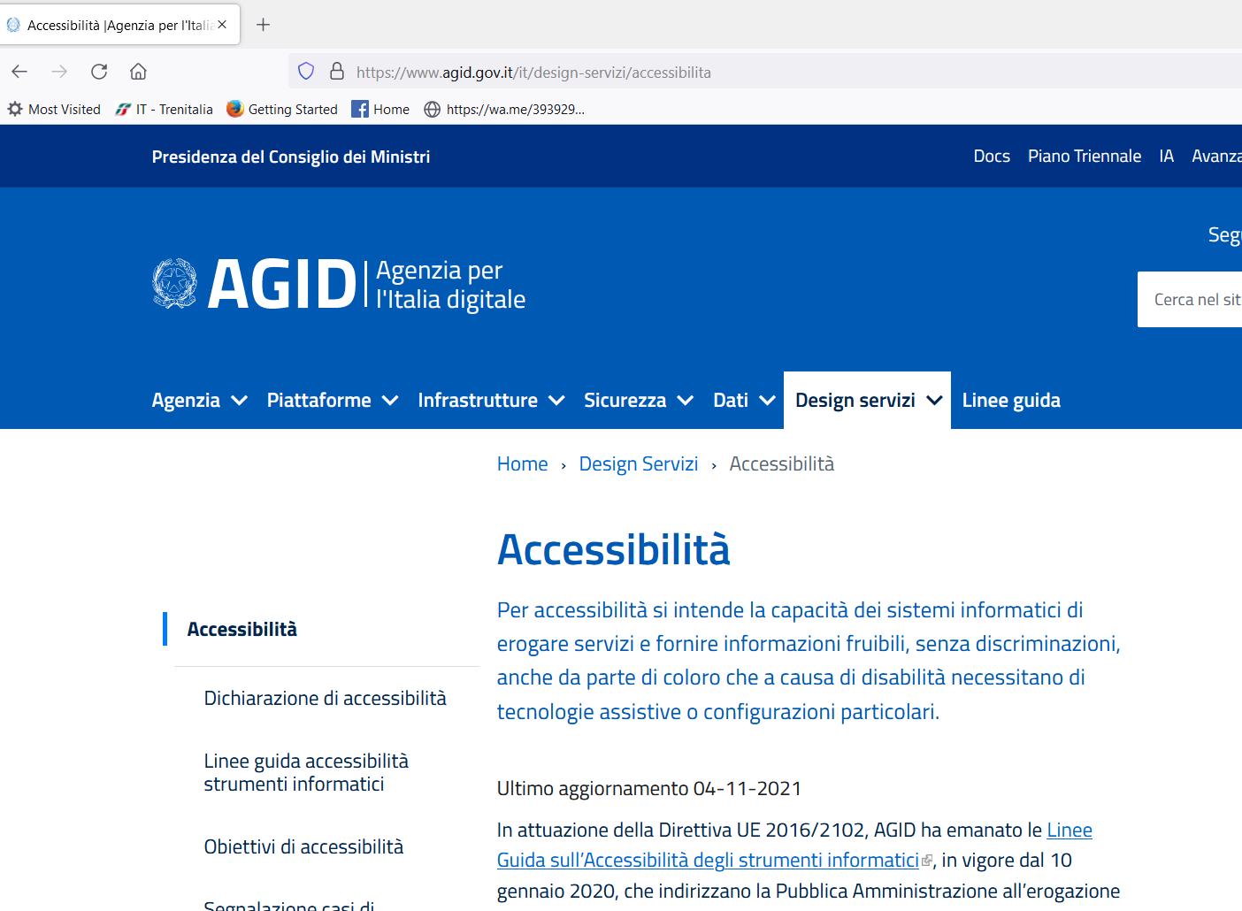
Dichiarazioni di Accessibilità dei siti WEB
CCR ha acquistato licenza per una piattaforma SITEIMPROVE che consente il monitoraggio e la valutazione dello stato di accessibilità dei siti
Il Gruppo ASW ha preso in carico questa piattaforma e l’attività di formazione per aumentare competenze e sensibilità nei confronti dell’accessibilità
Questo ha permesso al RTD di redigere entro il 23 settembre per la prima volta la dichiarazione dei siti web INFN
La dichiarazione, come richiesto dall’AGID, è stata resa pubblica su tutti i siti istituzionale
Tutti i siti INFN sono parzialmente conformi, solo due siti sono conformi ad oggi:
  Bologna
  Trieste
Entro il 31 marzo di ogni anno esiste l’obbligo di pubblicare gli obiettivi di accessibilità per l'anno corrente e lo stato di attuazione del piano per l'utilizzo del telelavoro.

Slide 18
Attività 2021
Documenti in conservazione
  RGP Registro Giornaliero di Protocollo (tutti i giorni)
  Documenti Protocollati (tutti i giorni)
  Fatture passive italiane del 2019
  Fatture passive estere del 2019
  Fatture attive del 2019
Accessibilità
  Dichiarazioni di accessibilità
  Coordinamento attività sull’accessibilità documenti
Protocollo
  GdL revision protocollo informatico
  Raccolta delle criticità
  Verifica gestione delle Aree organizzative omogenee
Formazione
  Libro Firma
  Corso Amministrazione digitale (pilota per Torino)
Ticketing
  Supporto sul Libro Firma
  Assistenza protocollo
Definizione WF
  Ciclo Delibere e Disposizioni
  Fase post ordine
  Gestione convegni e seminari
Partecipazione ai forum e incontri RTD
Redazione del survey ICT INFN per AGID

Slide 19
Attività 2022
Formazione
  Trasferimento cultura digitale alle amministrazioni
  Corso aggiornamento sul protocollo
Ticketing
  Supporto sul Libro Firma
  Assistenza protocollo
Revisione manuali
  Manuale di Gestione Documentale
  Revisione del Titolario
  Manuale della Conservazione
  Realizzazione del Massimario di Scarto
Dematerializzazione delle sedi dell’INFN
  Delibere Presidenza dal 1961
  Inizio analisi per altre Strutture INFN
Accessibilità
  Dichiarazioni di accessibilità
  Coordinamento attività sull’accessibilità documenti
Protocollo
  GdL revisione protocollo informatico
  Raccolta delle criticità
  Verifica gestione delle Aree organizzative omogenee
Documenti in conservazione
  RGP Registro Giornaliero di Protocollo (tutti i giorni)
  Documenti Protocollati (tutti i giorni)
  Fatture passive italiane del 2020
  Fatture passive estere del 2020
  Fatture attive del 2020
  Determine a Contrarre, di Aggiudicazione e di Storno provenienti dal tool RDA

Slide 20
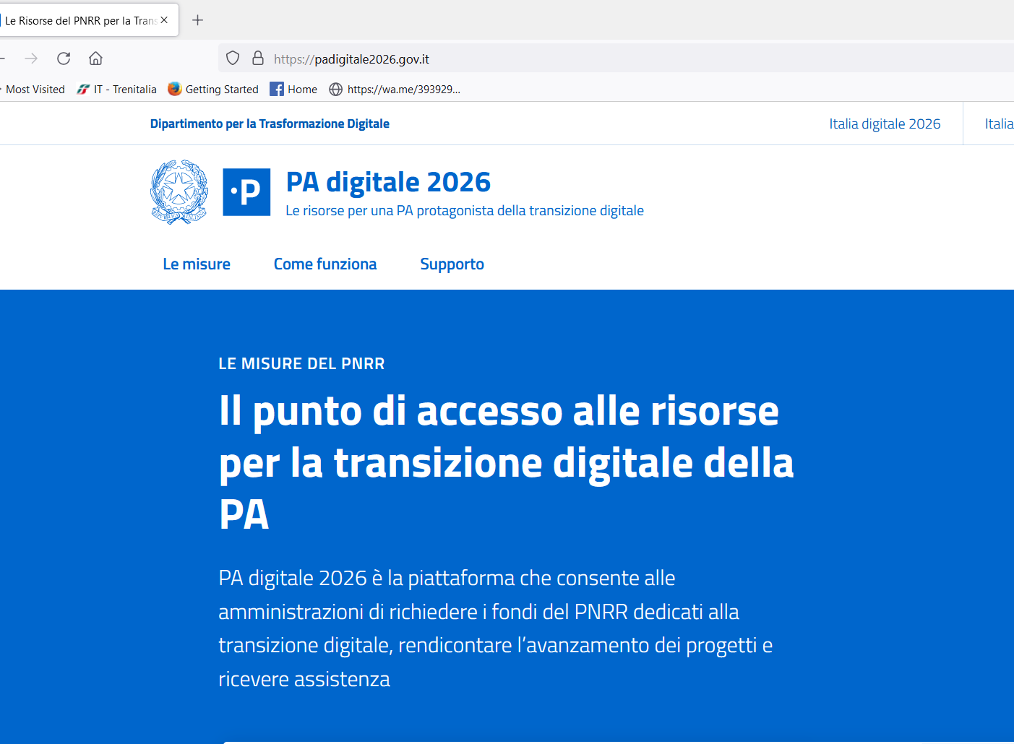
PNRR e Transizione digitale
I bandi saranno disponibili a primavera 2022
Presentazione di proposte entro fine estate 2022
Possibilità di finanziamenti su “Competenze e capacità amministrativa” per la formazione del personale dell’INFN sulla digitalizzazione
in queste misure vengono previsti finanziamenti per l’upskill ed il reskill dei dipendenti pubblici realizzati con corsi di formazione mirati alla crescita delle competenze digitali degli stessi
Verifica di eventuali fondi ulteriori che possono essere utilizzati per il processo di transizione digitale.

Slide 21


GRAZIE
Domande o Commenti

